Slide 1
Roslyn
Очевидные неочевидности

Slide 2
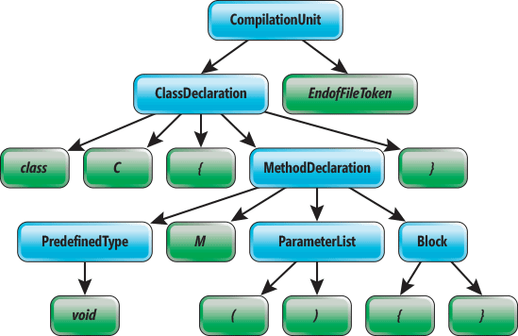
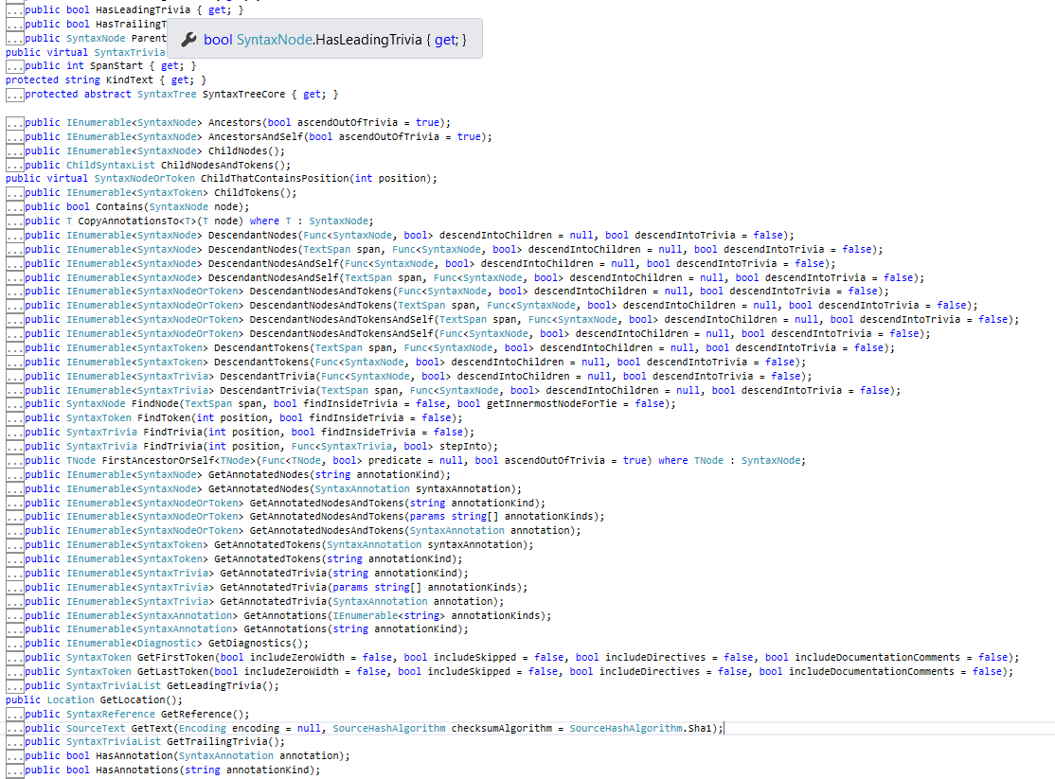
Изучение Microsoft.CodeAnalysis
Ожидание
Реальность
Notes:
Я хотел сделать доклад о том, как можно применять CodeAnalysis, с примерами. Но потом я вспомнил, какие проблемы я встречал при изучении Roslyn и заметил, что мои коллеги и знакомые встречают аналогичные проблемы. Причина этого – сложность и некоторая необычность данного API.

Slide 3

Цели данного доклада
Рассмотреть топ неочевидных особенностей CodeAnalysis
1
Синхронизировать свое мышление со спецификой рассматриваемого API
2
Написать шпаргалку молодого анализаторописателя
3

Slide 4

Зачем писать анализаторы?
Продвинутые сниппеты
Инструмены кодогенерации
Сопровождение собственного кода
Персональная помощь при кодировании
Следование принятым в команде кодовым практикам
Рефакторинг кода в соответствие с кодовыми практиками
Notes:
Последовательность выполнения методов и Dto со сложной логикой валидации
Я часто опечатываюсь, вводя несколько точек подряд
Применение правил по пректно

Slide 5
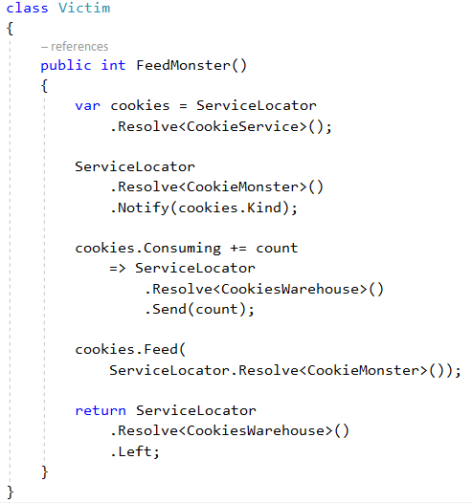
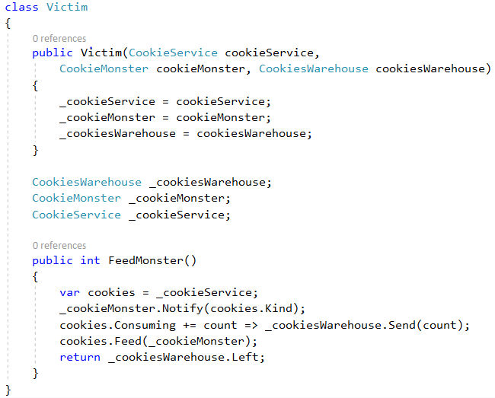
Service Locator killer

Slide 6
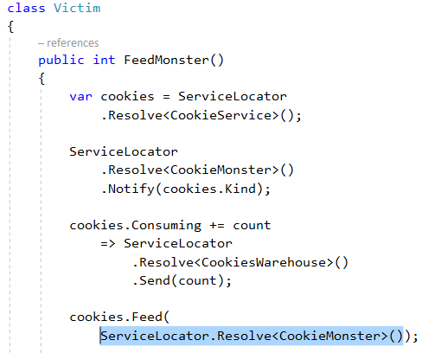
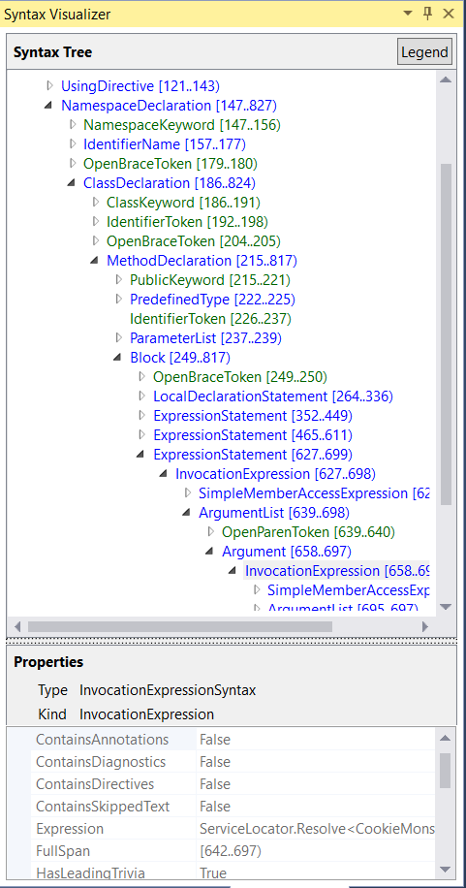

ШПАРГАЛКА №1: Syntax Visualizer – Ваш лучший друг
Notes:
Давайте внимательно посмотрим на код, который нам надо преобразовать. С чего бы начать?

Slide 7

Неочевидность №1: Для всего есть фабрика
Фабричный метод
Статическая фабрика
CSharpSyntaxTree
CSharpCompilation
SyntaxFactory

Slide 8
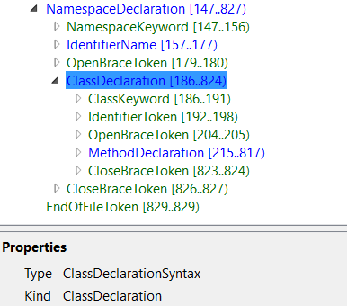
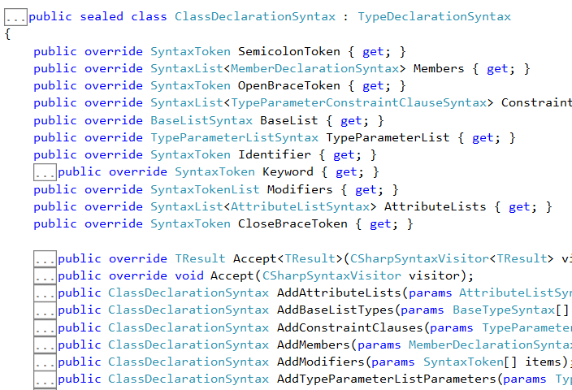
НЕОЧЕВИДНОСТЬ №2: В Syntax Visualizer отображается вид узла
Syntax Visualizer
Код
Notes:
И у этого правила есть несколько исключений

Slide 9
Неочевидность №3: DescendantNodes мне друг но производительность дороже
Node
Node
Node
Node
Node
Node
Node
Node
Node
Node

Slide 10

Неочевидность №4: 100 простых анализаторов
Лучше одного сложного!

Slide 11

ШПАРГАЛКА №2: ReplaceNode –первый друг
Notes:
Помните, если вы передаете в параметре oldNode узел, который отсутствует в корне, метод проглотит ошибку и ничего не изменит

Slide 12
ServiceLocator.Resolve<SERVICe>()
InvocationExpression
SimpleMemberAccessExpression: ServiceLocator.Resolve<Service>
ArgumentList: ()
IdentifierName: ServiceLocator
GenericName: Resolve<Service>
Identifier: ServiceLocator
Identifier: Resolve
OperatorToken: .
TypeArgumentList: Service
Notes:
Давайте попробуем получить эти объекты

Slide 13
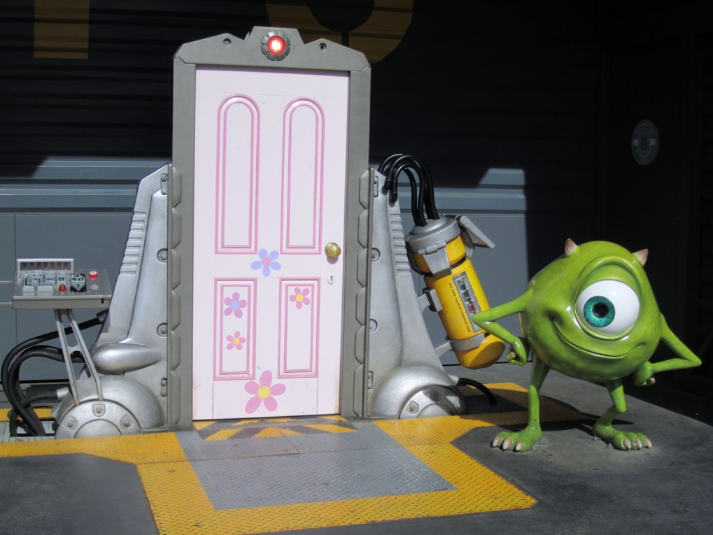
НЕОЧЕВИДНОСТЬ №5: CodeAnalysys очень дружественна к F12

Slide 14
ШПАРГАЛКА №3: Помимо типа узла есть SyntaxKind
В Syntax Visualizer отображается именно SyntaxKind
Все SyntaxToken различаются именно значением SyntaxKind
Если чего то нет в SyntaxKind, этого нет в языке
Notes:
Показать SyntaxKind

Slide 15

неочевидность №6: Где имя, там Identifier

Slide 16
ШПАРГАЛКА №4: Есть Equals, а есть IsEquivalentTo
IsEquivalentTo(false)
IsEquivalentTo(true)
Node
Node
[Node,Node]
Node
Node
Node
[Node,Node]
Node

Slide 17

ШПАРГАЛКА №5: syntaxfactory – король этого мира
Notes:
Тут хорош инспектор гаджет

Slide 18
Шпаргалка №6: With….\Update…\Add…
With…\Update…
Add…
Возвращает новый экземпляр с полностью замененной частью
Существует версия для любой части синтаксиса кнкретной SyntaxNode
Включает в себя токены
Возвращает новый экземпляр с дополненой частью
Существует если только если в этом есть смысл

Slide 19

ШПАРГАЛКА №7: InsertNodesBefore и InsertNodesAfter

Slide 20

Неочевидность №7: immutability, immutability everywhere
Notes:
Почему cls = cls

Slide 21
НЕОЧЕВИДНОСТЬ №8: Если меняешь узел дерева, меняешь все дерево
Node
Node
Node
Node
Node
Node*
Node*
Node*
Node*
Notes:
Почему необходимо вызывать каждый раз GetSuitableCtor()

Slide 22

ШПАРгалка №8: ReplaceNodes – хорошо когда друзей много
Notes:
Рассказ про то, как решить проблему множественного пересоздания дерева

Slide 23


Шпаргалка №9: Tostring…\tofullstring…
ToString
ToFullString

Slide 24
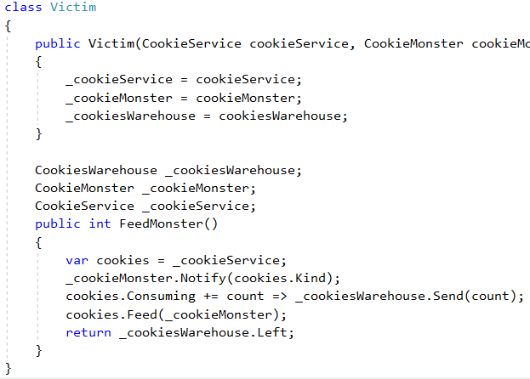
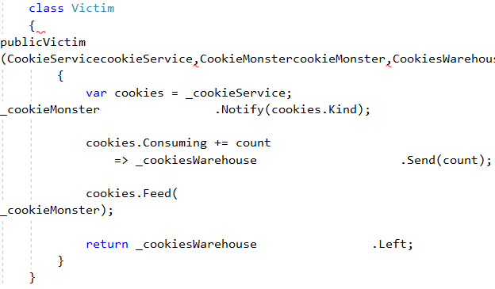
ШПАРГАЛКА №10: NormalizeWhitespace()
До
После

Slide 25
резюме
Не забываем использовать SyntaxVisualizer что бы понять структуру кода
Самый простой способ изменения узлов - ReplaceNode
Узлы с одинаковым типом могут отличаться по SyntaxKind
Если необходимо сравнить узлы на «похожесть», используйте IsEquivalentTo
Все объекты синтаксической модели создаются средствами SyntaxFactory
Все синтаксические узлы следуют конфенции именования Add/Update/With
Для добавления в узлов в список - InsertNodesBefore/InsertNodesAfter
Если нужно обновить несколько узлов используйте ReplaceNodes
ToString не включает пробелы, комментарии и проч.
Для автоформата – NormalizeWhitespace

Slide 26
Вопросы?

